Slide 1

2021 한국위험물학회
서울 대도시권 산림-도시 인접지역 도시형 산불대응체계 개선방안
A Study on the Improvement Plan for the Urban Fire Response System at Wild-Urban Interface of Seoul Metropolitan Areas
KIHD
Korean Institute of Hazardous Materials
2021 한국위험물학회
연구자 : 김진근, 설수호, 박찬석

Slide 2
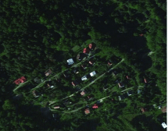
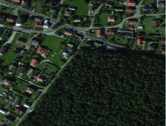
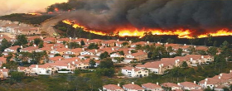
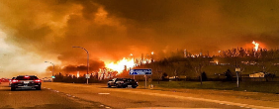
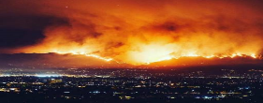
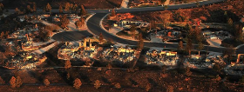
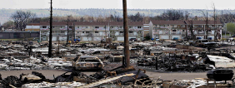
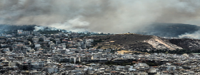
산림-도시 인접지역 도시형 산불의 개념
산림-도시 인접지역(개념도)
산림-도시 인접지역의 유형(2가지)
산 림 | 산 림 |  |  | 산림
 | 산림-­도시 인접지역(WUI)
 |  | 서울특별시 도시지역
 | 산림­-도시 인접지역(WUI)
 | 산 림
(i) 혼재하는 산림-­도시 인접지역 (intermix WUI) | (ii) 접한 산림-­도시 인접지역 (Interface WUI)
도시형 산불재난 해외사례
시더 도시형 산불(미국 샌디에고, 2003)
포트 맥머리 市 도시형 산불(캐나다, 2016)
아테네 市 도시형 산불(그리스, 2018)
※ 그림출처 : Union-Tribune, News 1, The 2010 WUI of the Conterminous United States, Google Maps upload by Dominik Kaim

Slide 3
















도시형 산불의 유형
① 산림-도시 인접지역 도시형 산불(산림 ⇒ 도시지역)
① 산림­인접지역의 도시지역공동체 | ② 산림산불진행(지표화→수간화) | ③ 수간화 진행과 바람의 영향 | ④ 산불의 발달(수간화 → 수관화)
⑤ 수관화의 확대 | ⑥ 바람의 도시지역 방향으로 진행 | ⑦ 도시지역 방향으로 산불의 확대 | ⑧ 산불의 도시지역의 위협
② 산림-도시 인접지역 도시형 산불(도시지역 ⇒ 산림 ⇒ 도시지역)
① 도시지역→강풍으로 인한 비화 | ② 고온 건조한 산림연료에 착화 | ③ 산불의 발달(수간화 → 수관화) | ④ 강풍으로 인한 수관화의 확대
⑤ 산림방향 비화의 확대 | ⑥ 산림방향 산불 진행 | ⑦ 산림방향으로의 산불의 확대 | ⑧ 대형산불의 인근 도시지역 위협
※ 그림출처 : YouTube, Wildland Urban Interface Simulation captured

Slide 4
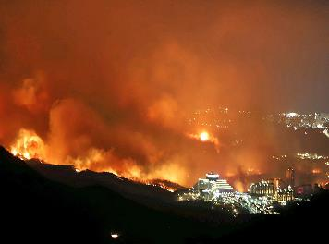
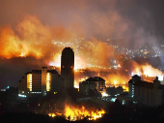
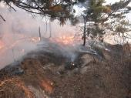
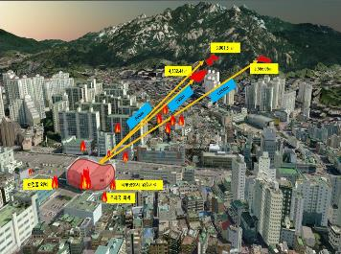
도시형 산불의 사례
강원도 동해안(고성~속초) 도시형 산불
유형별 도시형 산불 사례 개요 비교분석
구 분 | 강원도 고성­속초 도시형 산불 「산림 → 도시지역 방향으로」 | 은평구 견본주택 도시형 산불 「도시지역 → 산림방향으로」
발화일시 (진화시간) | 2019. 4. 4.(목) 19:17 (12시간 58분소요) | 2019. 3.13.(수) 17:14 (5시간 41분소요)
피해장소 | 강원도 고성군 및 속초시 일원 | 은평구 진흥로 325 북한산 인근 5개소
발화원인 | 특고압 전선 아크 불티(추정) | 대조동 견본주택 목조 건축재료 비화
산림피해 | 1,227ha | 2.4ha
인명피해 | 사망2명, 이재민 1,132명, 주민대피 43,00여 명 | 없 음
공통점 | · 산림­도시 인접지역(WUI)의 도시형 산불 · 순간초속 20m/s 이상의 건조한 강풍 · 서풍의 영향으로 발화지점 동쪽으로 화재 진행 · 비화에 따른 동시다발적인 화재 발생
특 징 | · 비화, 수간화를 동반한 급격한 산불 확대 · 도시형 산불 : 산림을 넘어 도시지역 주요시설 피해와 ·의료, 숙박시설 등 많은 주민 대피 · 주요시설 연소 저지선 구축 등 방어적 화재 진압전술 실시 | · 도시지역 화재 비화로 산림지역 다수 장소에 피해(동시다발적 산불로 확산) · 다량의 비화로 인해 산불확산의 연속성이 없어 상황예측이 어려웠음 · 산불 확산 방지를 위한 공격적 화재진압 전술 실시
서울 은평 견본주택 화재 ⇒ 산불

Slide 5


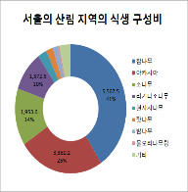
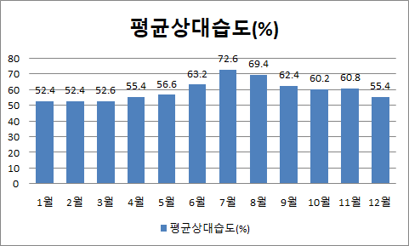
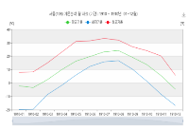
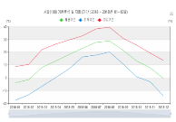
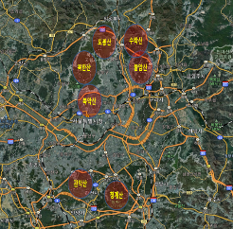
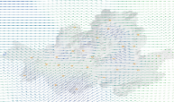
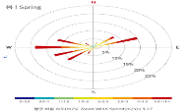
서울특별시 도시형 산불의 위험성 분석 및 평가
■ 위험성 평가
□ 연료(산림연료 + 도시연료)
★ 서울시 산림면적 : 15,486ha
★ 산림면적 중 침엽수림 면적 17.71%
□ 기온, 강수량, 상대습도, 풍속 및 풍향
★ 기후온난화 뚜렷 : 최근 100년
동안 연평균 기온 2.6 ℃ 증가
★ 강수량 : 여름 > 가을 > 봄 > 겨울
★ 봄철 상대습도 가장 낮음
★ 3월 평균 풍속 3.5m/s의 서풍으로
로 가장 세고 건조한 바람임
□ 지형
★ 서울의 지형은 동북부가 높고,
서남부는 구릉지와 평야로 연결됨
□ 종합평가
★ 매년 산림 임목 축적량 증가 + 도시
연료의 폭발적 증가 + 기온상승 +
이상기온(봄철 가뭄 및 강한서풍) 등
으로, 산림 자체의 위험성 요인의 양적
증대와 도시지역 위험요인의 질적심화
로 도시형 산불 가능성 매우 높음
서울특별시 도시형 산불
영향요소(3가지)
1.연료(산림연료 + 도시연료)
2. 기후조건
- 기온, 강수량, 습도, 풍속 및 풍향
3. 지형

Slide 6
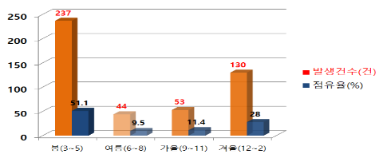
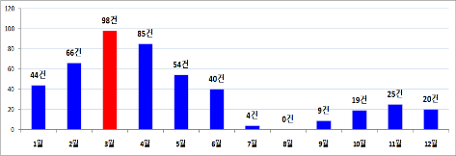
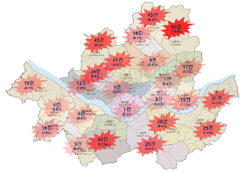
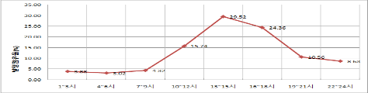
서울특별시 산불발생 현황 분석 및 평가
서울특별시 계절별 산불발생 현황
■ 서울시 산불발생 현황분석(09-18)
□ 계절별 산불발생 현황
★ 산불발생 464건 중 봄철 산불 237건(51.1%)
□ 월별 산불발생 현황
★ 산불발생 464건 중 3월 98건(21.1%)으로 최고
그 다음으로 4월 85건(18.3%), 2월 66건(14.2%)
□ 시간대 별 산불발생 현황
★ 일일 중 13-15시 산불발생 최다(137건, 29.5%)
그 다음으로 16-18시(113건, 24.7%), 10-12시
(73건, 15.7%)
□ 종합평가
★ 계절별로 가장 건조한 봄철 중 3월~4월 중에
하루 중 기온이 가장 높고, 건조한 오후시간 대에
산불이 발생한 기후조건과 서울시민의 외부활동
이 가장 활발한 계절과 시간대와 일치하는 상승효과
로 산불발생이 높은 것으로 판단됨
서울특별시 월별 산불발생 현황
서울특별시 시간대 별 산불발생 현황

Slide 7
서울특별시 도시형 산불 위험지역의 선정
서울특별시 도시형 산불 위험지역 선정기준
■ 선정기준(8개의 기준)의 설명
□ 고정요소
★ 자연적인 요소 또는 단기간에
변화될 수 없는 시설 및 구조적 요소
□ 가변요소
★ 서울특별시와 서울특별시 소속 도시형
산불 대응 관계기관의 투자와 의지로
효과적인 도시형 산불대응이 가능한
인적 및 인적관계 요소
□ 기타
★ 산림청 산하 국립 산림과학원의 산불취약
기준(산불발생 위험이 높고, 대규모 침엽수림 으로
구성되어 수관화 확산될 우려가 있으며, 산불로 인한
인명 및 재산피해 위험이 높은 지역 등 7가지 기준)
구분 | 지표설명 | 상(3점) | 중(2점) | 하(1점)
고 정 요 소 | 항목➀ : 지리적 여건 (산지에 둘러싸인 면을 기준) | 4면 | 3면 | 2면 이하
 | 항목➁ : 경사도 (인근 지형의 경사각을 기준) | 15°이상 | 14°~11° | 10°이하
 | 항목➂ : 인접지역 (산림혼재 or 접한 산림 여부) | 접한산림 | 중간 | 혼재산림
 | 항목➃ : 소방대상물 (주택, 다중이용시설 등 위험 정도) | 노유자시설 위험물시설 | 주택 등 | 업무시설 등
가 변 요 소 | 항목➄ 소방용수 (지상식, 지하식 등 가용 소화전 유무) | 없음 | 1개 ~ 2개 | 3개 이상
 | 항목➅ 인접소방서 (인접소방서 거리 및 출동 소요시간) | 10분 이상 | 10분~5분 | 5분 이내
 | 항목➆ 접근성 (소방차량 진·출입로 및 도로확보) | 접근곤란 | 접근가능 | 원활
기 타 | 항목➇ 산불취약지역 정도 (산림과학원 산불취약지 지정여부) | A등급 | B등급 | C등급
■ 위험지역 평가방법의 설명
□ 도시형 산불 대응에 있어서 인간노력과
의지에 의해 단기간에 극복될 수 없는
또는 변경이 곤란한 고정요소(4개 항목)
에 1.2의 가중치를,
인간적인 노력에 의해 대응이 가능하거
나 이를 보다 적극적으로 정책유도 및
반영 가능한 가변요소에 1.5의 가중치를,
산림과학원의 객관적인 산불발생 빈도
등급표시(A,B,C)를 1.0를 기준치로 계산
서울특별시 도시형 산불 위험지역 위험성 평가방법
구분 | 지표 | 가중치
고정 요소 | 항목➀ : 지리적 여건 | N*1.2
 | 항목➁ : 경사도
 | 항목➂ : 인접지역
 | 항목➃ : 소방대상물
가변 요소 | 항목➄ 소방용수 | N*1.5
 | 항목➅ 인접소방서
 | 항목➆ 접근성
기타 | 항목➇ 산불취약지역 정도 | N*1.0

Slide 8
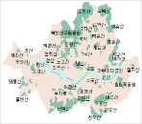
서울특별시 도시형 산불 위험지역의 선정
서울특별시 도시형 산불 위험지역 선정결과
■ 위험등급 결정의 설명
□ 지표 점수별 합산점수(합계)를 토대로
100점을 만점으로 하는 점수환산으로
70점 이상은 등급, 60점 이상 70점
미만은 등급, 60점 미만은 등급
★ 등급 : 7개 지역
★ 등급 : 11개 지역
★ 등급 : 6개 지역
□ 관할소방서
★ 종로소방서 : 6개 위험지역(#1~6)
★ 은평소방서 : 2개 위험지역(#7~8)
★ 서대문소방서 : 1개 위험지역(#9)
★ 성북소방서 : 3개 위험지역(#10~12)
★ 도봉소방서 : 4개 위험지역(#13~16)
★ 관악소방서 : 2개 위험지역(#17~18)
★ 노원소방서 : 4개 위험지역(#19~22)
★ 서초소방서 : 2개 위험지역(#23~24)
□ 산림(주요산)
★ 북한산 : 8개 위험지역
★ 북악산 : 4개 위험지역
★ 도봉산 : 8개 위험지역
★ 관악산 : 2개 위험지역
★ 수락산 : 4개 위험지역
★ 청계산 : 2개 위험지역
연 번 | 위치 | 항 목 |  |  |  |  |  |  |  | 합 계 | 환 산 | 위험 등급
 |  | 고정요소(N*1.2) |  |  |  | 가변요소(N*1.5) |  |  | 기타
 |  | ➀ | ➁ | ➂ | ➃ | ➄ | ➅ | ➆ | ➇
1 | 구기동230-53일대 | 2.4 | 3.6 | 3.6 | 2.4 | 1.5 | 3 | 3 | 3 | 22.5 | 72.8
2 | 구기동207-5일대 | 2.4 | 3.6 | 1.2 | 3.6 | 1.5 | 3 | 1.5 | 3 | 19.8 | 64.1
3 | 구기동53-1일대 | 1.2 | 2.4 | 2.4 | 2.4 | 1.5 | 1.5 | 1.5 | 3 | 15.9 | 51.5
4 | 평창동562-1일대 | 1.2 | 3.6 | 2.4 | 2.4 | 3 | 4.5 | 3 | 3 | 23.1 | 74.8
5 | 부암동95-13일대 | 3.6 | 1.2 | 3.6 | 2.4 | 1.5 | 3 | 4.5 | 3 | 22.8 | 73.8
6 | 평창동260-23일대 | 3.6 | 3.6 | 3.6 | 2.4 | 1.5 | 3 | 4.5 | 2 | 24.2 | 78.3
7 | 불광동630-39일대 | 2.4 | 3.6 | 2.4 | 2.4 | 3 | 3 | 1.5 | 3 | 21.3 | 68.9
8 | 녹번동1-54일대 | 3.6 | 3.6 | 2.4 | 2.4 | 1.5 | 1.5 | 1.5 | 3 | 19.5 | 63.1
9 | 홍은동8-803일대 | 3.6 | 2.4 | 3.6 | 2.4 | 1.5 | 1.5 | 3 | 3 | 21 | 68.0
10 | 정릉동산1-1일대 | 3.6 | 3.6 | 1.2 | 2.4 | 3 | 4.5 | 3 | 3 | 24.3 | 78.6
11 | 정릉동955-6일대 | 3.6 | 1.2 | 3.6 | 2.4 | 1.5 | 3 | 3 | 2 | 20.3 | 65.7
12 | 성북동330-115일대 | 2.4 | 2.4 | 3.6 | 1.2 | 1.5 | 4.5 | 1.5 | 1 | 18.1 | 58.6
13 | 쌍문동533-34일대 | 1.2 | 1.2 | 3.6 | 2.4 | 1.5 | 3 | 1.5 | 3 | 17.4 | 56.3
14 | 방학동555-1일대 | 2.4 | 1.2 | 1.2 | 2.4 | 3 | 3 | 3 | 1 | 17.2 | 55.7
15 | 방학동423일대 | 2.4 | 2.4 | 3.6 | 3.6 | 1.5 | 3 | 3 | 3 | 22.5 | 72.8
16 | 도봉동482일대 | 3.6 | 1.2 | 1.2 | 2.4 | 3 | 4.5 | 3 | 1 | 19.9 | 64.4
17 | 신림동675-339일대 | 2.4 | 1.2 | 3.6 | 3.6 | 1.5 | 3 | 3 | 3 | 21.3 | 68.9
18 | 신림동316-147일대 | 2.4 | 2.4 | 3.6 | 2.4 | 1.5 | 4.5 | 3 | 3 | 22.8 | 73.8
19 | 상계동1002-2일대 | 1.2 | 2.4 | 2.4 | 3.6 | 1.5 | 1.5 | 1.5 | 3 | 17.1 | 55.3
20 | 상계동1205-4일대 | 2.4 | 2.4 | 3.6 | 3.6 | 3 | 1.5 | 1.5 | 3 | 21 | 68.0
21 | 상계동1240일대 | 2.4 | 1.2 | 1.2 | 2.4 | 4.5 | 1.5 | 1.5 | 2 | 16.7 | 54.0
22 | 상계동152-24일대 | 3.6 | 3.6 | 1.2 | 2.4 | 1.5 | 3 | 3 | 2 | 20.3 | 65.7
23 | 원지동419-1일대 | 2.4 | 2.4 | 3.6 | 2.4 | 1.5 | 4.5 | 1.5 | 2 | 20.3 | 65.7
24 | 원지동280일대 | 2.4 | 2.4 | 1.2 | 1.2 | 4.5 | 3 | 1.5 | 3 | 19.2 | 62.1

Slide 9
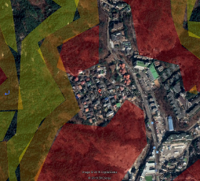
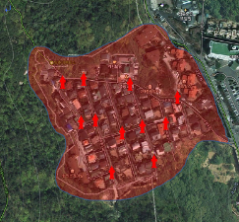
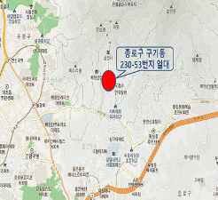
서울특별시 도시형 산불 위험지역(#1 ~ 24)
#1 서울특별시 도시형 산불 위험지역
▶ 현 황 · 분포특성 : 접한 산림 · 인근 소방서 : 종로 (신영119안전센터) · 산림과 시간지 간의 거리 : 5m 이내 · 선정지역 장변의 길이 : 220m · 건물 동수 : 100여 개 동 · 주요소방대상물 : 주택가
■ 선정된 위험지역의 설명
□ 위험등급 :
□ 위 치 : 종로구 구기동 230-53번지 일대
□ 산림(주요산) : 북한산
□ 위험성 평가결과 : 72.8점 (가중 환산점수)
① 지리적 여건 : 3면이 산림인접(中, 2점)
② 경사도 : 서쪽(16.9°)에서 동쪽으로
기울어진 형태(上, 3점)
③ 산림-도시 인접지역 : 접한 WUI(上, 3점)
④ 소방대상물 : 주택이 대부분(中, 2점)
⑤ 소방용수 : 지상식 6개소, 지하식 5개소
(下, 1점)
⑥ 인근소방서 : 종로소방서 신영 119안전
센터 1.2km, 출동 예상소요시간 5분(中, 2점)
⑦ 소방 차량 접근성 : 산지입구까지 진입로는
확보되었으나 다소 협소(中, 2점)
⑧ 기타 : 산림청 산불취약등급 2면이 A등급,
1면이 B등급(上, 3점)
#2~24. 서울특별시 도시형 산불 위험지역
■ 나머지 선정된 위험지역의 설명
□ 발표게재 페이지 제한으로 별도제시

Slide 10
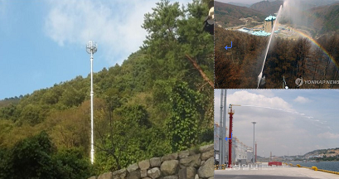
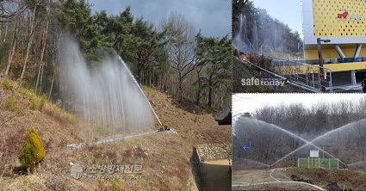
서울특별시 도시형 산불대응의 효율화
수막시설(타워형 & 배관형)의 설치
타워형 수막설비 | 배관형 수막설비
수막시설(타워형 & 배관형)의 설치대상
연 번 | 관할소방서 | 인 접 안전센터 | 산 림 (주요산) | 위 치 | 위험등급
1 | 종로소방서 | 신영 | 북한산 | 구기동 230-53번지 일대
2 | 종로소방서 | 신영 | 북한산 | 평창동 562-1번지 일대
3 | 종로소방서 | 신영 | 북악산 | 부암동 95-13번지 일대
4 | 종로소방서 | 신영 | 북악산 | 평창동 260-23번지 일대
5 | 도봉소방서 | 현장대응단 | 도봉산 | 방학동 423번지 일대
※ 그림출처 : 소방방재신문, safe today, 연합뉴스, 경상일보

Slide 11
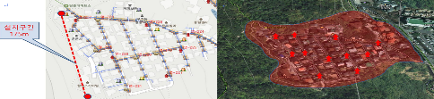
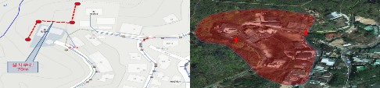
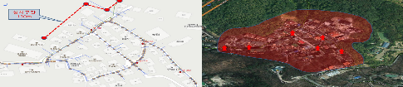
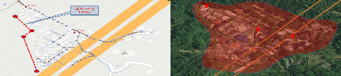

서울특별시 도시형 산불대응의 효율화
수막시설(타워형 & 배관형)의 설치위치
■ 도시형 산불대응 효율화
□ 수막시설 설치대상 및 위치
★ 북한산(종로구 구기동 230-53번지 일대)
- 서쪽 방향 175m 구간으로 가장 인접한 상수도
배관과의 거리는 20m 이내임
★ 북한산(종로구 평창동 562-1번지 일대)
- 서쪽 방향 70m 구간으로 가장 인접한 상수도
배관과의 거리는 30m 이내임
★ 북한산(종로구 부암동 95-13번지 일대)
- 북서방향 130m 구간으로 가장 인접한 상수도
배관과의 거리는 25m 이내임
★ 북한산(종로구 평창동 260-2번지 일대)
- 서쪽방향 150m 구간으로 가장 인접한 상수도
배관과의 거리는 25m 이내임
★ 도봉산(도봉구 방학동 423번지 일대)
- 북서방향 110m과 서남방향 90m 총 200m
구간으로 가장 인접한 상수도 배관과의 거리는
30m 이내임

